Slide 1


考试倒计时ing。。。
决胜四月考期

Slide 2


要考试了
紧不紧张

Slide 3
1000
600
300
180
教材中有1000个知识点
考纲中只有600个知识点
核心知识点
有300个
高频考点
180个
Notes:
所以你必须要学会整合资料

Slide 4
想要快速掌握高频考点

Slide 5

临时抱佛脚
班
考前抱大腿，考完不后悔！

Slide 6
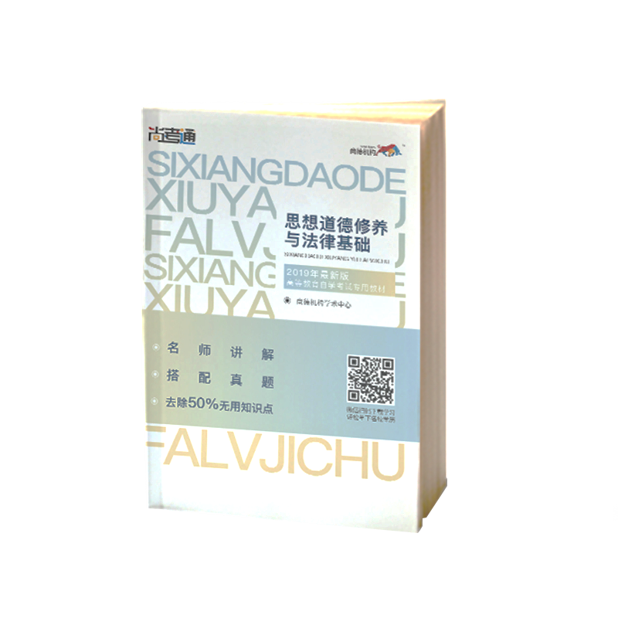
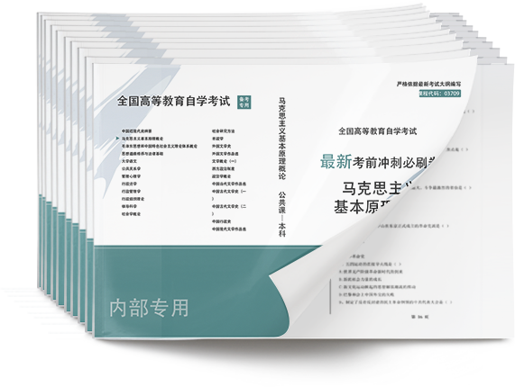
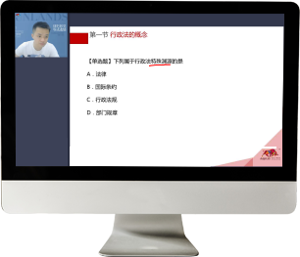
临时抱佛脚班
A套餐：助学题库+6小时超级补课（199元）
B套餐：黄金卷+助学题库+6小时超级补课（239元）
C套餐：教材+助学题库+6小时超级补课（239元）
D套餐：教材+黄金卷+助学题库+6小时超级补课（269元）
适合考前突击的同学（已购买黄金卷）
适合想多刷题+考前突击的同学
适合想巩固基础+考前突击的同学
适合想综合全面提升的同学
“尚考通”教材
黄金模拟10套卷
6小时超级补课

Slide 7


尚考通教材
助学题库
黄金模拟十套卷
6小时超级补课

Slide 8



Slide 9
助学题库
（纸质版）
四位一体自考通关秘籍
1、一应俱全
科学总结近百门自考学科题库，热门专业必考科目一应俱全，精细化分类，打造自考题库宝典。
2、选题精准
尚德学术中心针对学科知识点进行深入分析、研究，精准洞悉命题节奏，筛选出有代表性的习题，帮助考生摆脱题海，巩固自考知识点。
3、真题演练
尚德学术中心汇总整理了近几年的真题题库，帮助考生了解命题思路，强化重点，把握答题的节奏。
4、习题内容新
题库紧随官方教材、考试大纲、时政要点不断更新，为考生查漏补缺提供最新习题
预计四月初发货

Slide 10

上百名教研老师潜心研究，大数据分析历年真题、高频考点，AI智能监测学员学习情况，全新定制考前10套黄金模拟卷纸质版，充分满足学员考前刷题、练手需求，不论是自我查漏还是分数预估都有重要参考价值。
预计四月初发货

Slide 11
超级补课
6小时头脑风暴，名师天团带你紧跟最新考纲，全书知识点梳理，高频考点、高分重点讲解，万能答题模板、答题技巧揭秘，考前模拟卷错难题讲解。课后可生成录播无限次观看，并可参与课后微博，社区答疑。
预约听课，于4月7日陆续开课

Slide 12
临时抱佛脚
毛中特
公共关系学
人力资源管理（一）
市政学
行政管理学
现代管理学
公文写作与处理
大学语文
思想道德修养与法律基础
行政管理专科

Slide 13
临时抱佛脚
马克思主义基本原理概论
中国近现代史纲要
英语（二）
行政管理学
社会学概论
行政组织理论
公务员制度
公共政策
领导科学
行政管理本科

Slide 14
临时抱佛脚
毛中特
文学概论（一）
中国古代文学作品选（一）
中国现代文学作品选
现代汉语
外国文学作品选
思想道德修养与法律基础
汉语言文学专科

Slide 15
临时抱佛脚
马克思主义基本原理概论
中国近现代史纲要
英语（二）
中国古代文学史（一）
中国古代文学史（二）
外国文学史
语言学概论
美学
汉语言文学本科

Slide 16
临时抱佛脚
毛中特
思想道德修养与法律基础
政治经济学（财经类）
经济法概论（财经类）
企业管理概论
人力资源管理（一）
管理学原理
人力资源管理专科

Slide 17
临时抱佛脚
毛中特
思想道德修养与法律基础
基础会计学
市场营销学
财务管理学
企业管理概论
经济法概论（财经类）
中国近现代史纲要
马克思主义基本原理概论
会计专科/本科

Slide 18
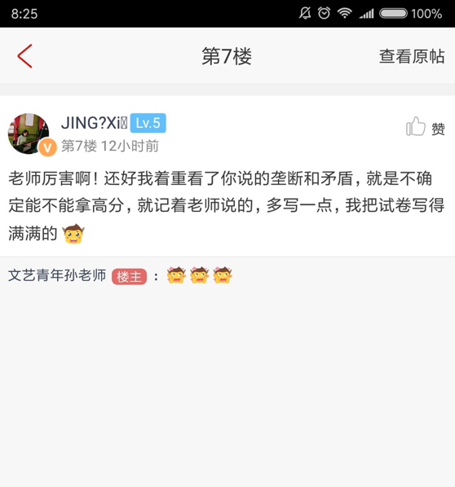
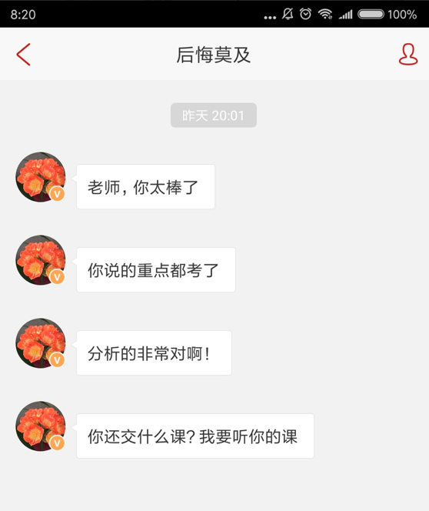
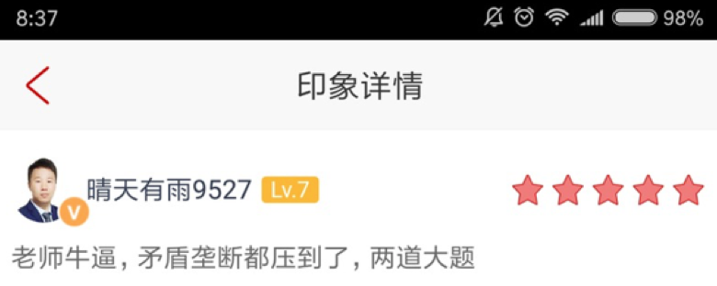
1910课程反馈

Slide 19

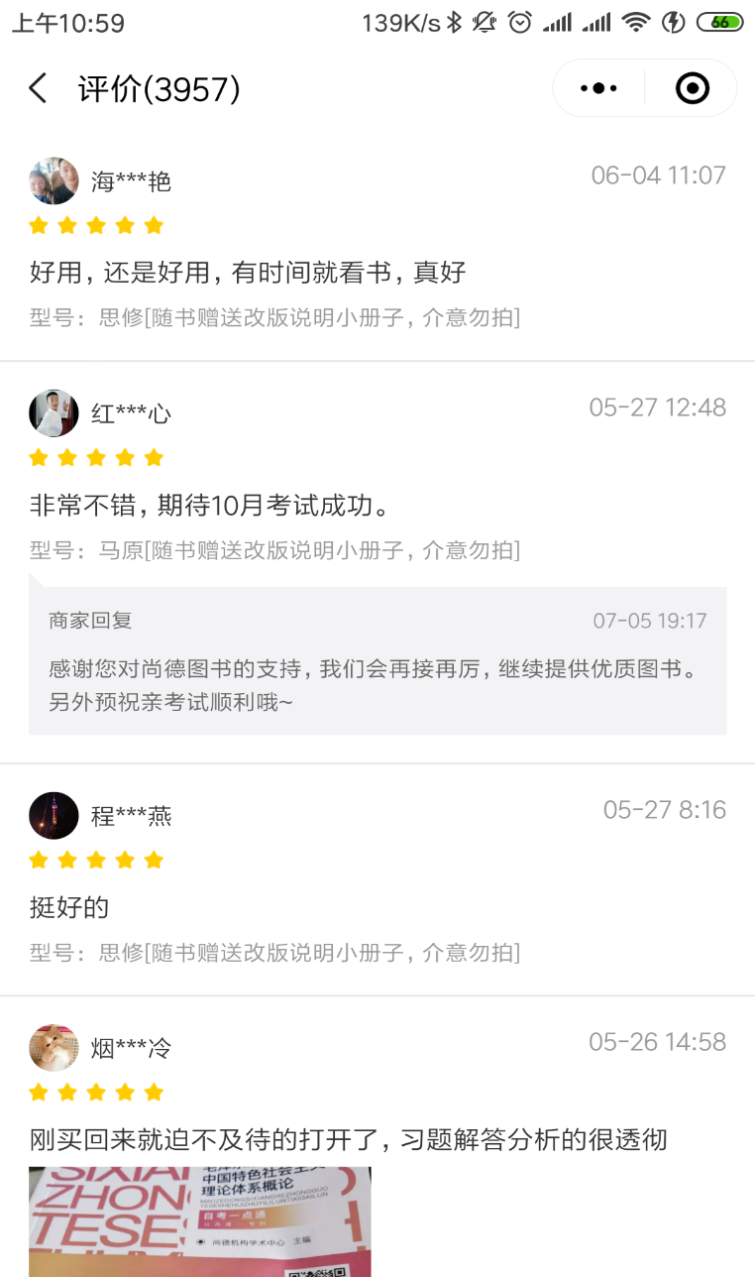

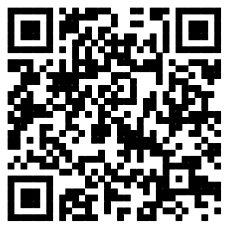


放置老师个人
分销微店二维码
纸质版
扫码进入微店，择需下单
套装限量预约，先购先得

